Slide 1
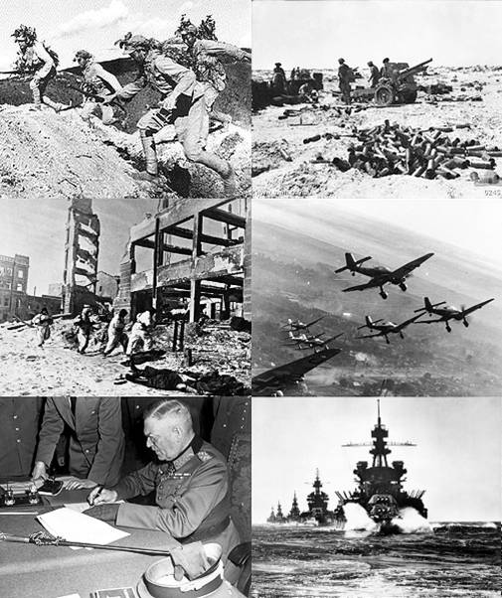
Причини, характер, періодизація Другої світової війни.

Slide 2
План уроку.
1.Причини , характер, періодизація Другої світової війни.
2. Напад Німеччини на Польщу.
3.«Зимова війна».

Slide 3
Дати
23 серпня 1939р.- радянсько-німецький пакт про ненапад;
1 вересня1939 року- напад Німеччини
на Польщу;
3 вересня 1939р.- оголошення війни Англією та Францією;
17 вересня 1939 р.- вступ Червоної армії на територію Західної України та Білорусії;
28 вересня 1939 року - СРСР і Німеччина уклали договір про дружбу;
30 листопада 1939р. - 12 березня
1940 р.- радянсько-фінська війна.
Грудень 1939р.- СРСР виключено з Ліги Націй

Slide 4
Поняття
« Дивна війна» – війна з боку Франції та Великобританії;
« Лiнiї Маннергейма» - система фінської оборони;
«Зимова війна» - війна СРСР з Фінляндією;
«Лінія Зікфріда» - німецька лінія укріплень;
«Лiнiєю Мажино» – лінія укріплень французів.

Slide 5
Причини війни:
несправедливість та суперечливість Версальсько-Вашингтонської системи;
світова економічна криза 30-х років;
політика "умиротворення агресора " урядів Англії і Франції та "ізоляціонізм" США;
пакт про ненапад між Німеччиною та СРСР і таємний протокол до нього;
зрив спроб утворення системи колективної безпеки.

Slide 6
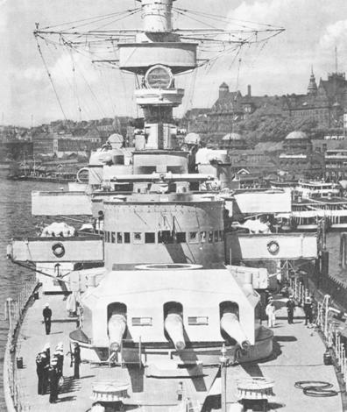
Німецький лінкор Дойтчланд 1939 р.

Slide 7
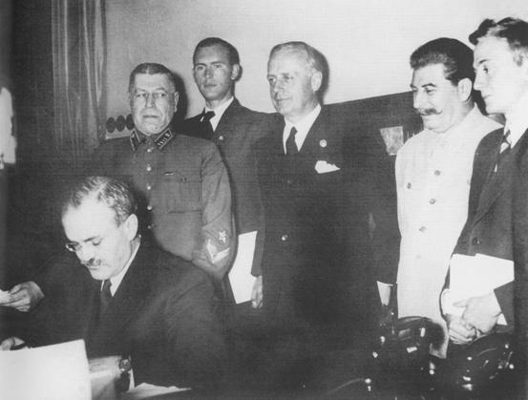
Й.Сталін, Й.Ріббентроп (другий і третій праворуч) і В.Молотов (сидить) під час підписання Договору про ненапад між Німеччиною та Радянським Союзом. Москва, 1939 р.

Slide 8
Характер війни
На першому етапі (1939-1941 рр.) ця війна мала загарбницький і несправедливий характер з боку агресивних тоталітарних і мілітаристських режимів Німеччини. Японії, Італії та їхніх сателітів, і була справедливою й визвольною з боку жертв агресії та їхніх союзників. З нападом 22 червня 1941 р. Німеччини на СРСР характер війни змінився, вона стала відверто антинацистською.

Slide 9
Періодизація Другої світової війни
Перший період
з 1 вересня 1939 по 22 червня 1941 року, з початку нападу Німеччини на Польщу до вступу у війну СРСР
Другий період
з 22 червня 1941 по 18 листопада 1942 року коли ініціатива переходить до рук союзників
Третій період
19 листопада 1942-грудень 1943 року - корінний перелом у ході війни
Четвертий період
січень 1944- травень 1945 року - наступ антифашистських сил на усіх фронтах
П'ятий період
9 травня 1945-2 вересня 1945 року від капітуляції Німеччини до капітуляції Японії.

Slide 10
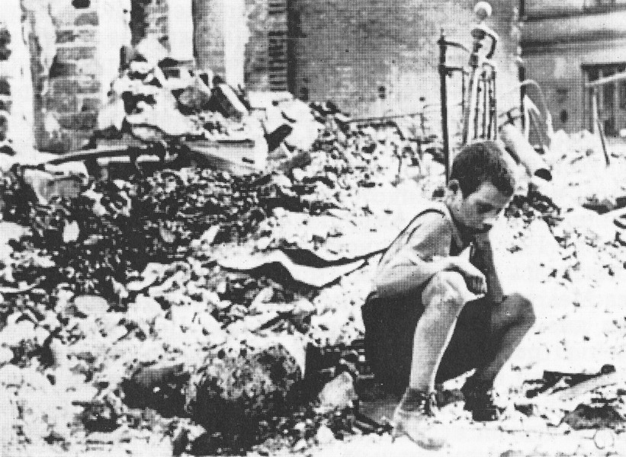
1 вересня 1939 р. Німеччина напала на Польщу за планом "Вайс", затвердженим ще 11 квітня 1939 р.
Хлопчик на звалищі будинку. Варшава, 1940 р

Slide 11
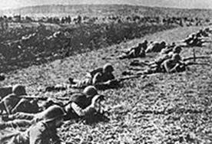
Польські солдати в період боїв за Польщу

Slide 12
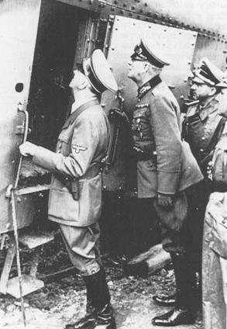
Гітлер і Кейтель оглядають підірваний бронепоїзд. Польща, 1939 р.

Slide 13
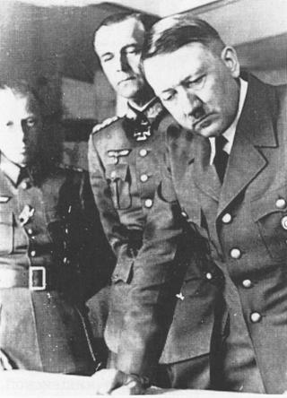
А. Гітлер та Ф. Паулюс біля карти воєнних дій. 1940 р.

Slide 14
«Зимова війна»
(Напад СРСР на Фінляндію). Тим часом бойові дії спалахнули на Півночі Європи між СРСР і Фінляндією. Тривалий час мiж двома країнами велися переговори, в ходi яких Радянський Союз вимагав вiд фiнської сторони поступитися на його користь значними територiями в районi Ленiнграда (тепер Санкт-Петербург) та узбережжям Фiнської затоки в обмiн на болотистi й лiсистi територiї на пiвночi, що нiяк не компенсувало втрату Виборга i стратегічно важливої оборонної "Лiнiї Маннергейма" - системи фінської оборони.

Slide 15
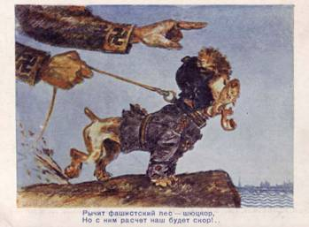

Slide 16
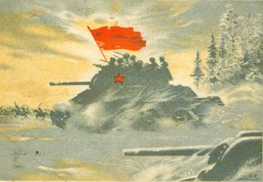
Наступ радянських військ

Slide 17
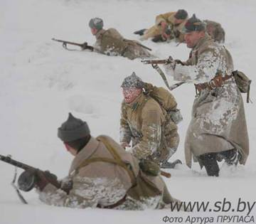

Slide 18
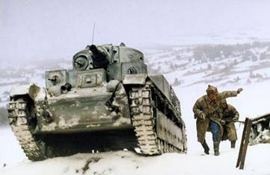

Slide 19
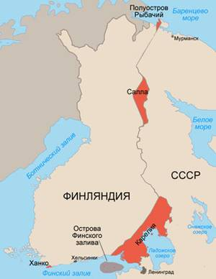
Наслідки війни. Радянський Союз отримав у 13 разів більше земель, ніж вимагав до початку конфлікту, і в п'ять разів більше, ніж фактично завоював.

Slide 20
Позначте назву періоду війни з вересня 1939 до травня 1940 р. на Західному фронті:
«гаряча війна»;
«дика війна»
холодна війна»
«дивна війна»

Slide 21
Позначте, коли Велика Британія і Франція оголосили про вступ у війну:
1 вересня 1939 р.
3 вересня 1939 р.
17 вересня 1939 р.
28 вересня 1939 р.

Slide 22
Позначте прізвище діяча, яким названа фінська лінія оборони:
У. Кеккоиен
К. Маннергейм
О. Куусінен
Ю. Паасіківі

Slide 23
Які причини радянсько-фінської («Зимової») війни?
імперські амбіції сталінського керівництва;
прагнення забезпечити кращу обороноздатність СРСР;
прагнення допомогти Німеччині у її боротьбі проти Англії та Франції
агресивна зовнішня політика Фінляндії у 30-ті роки прагнення радянського керівництва перетворити Фінляндію на союзну республіку
прагнення СРСР забезпечити собі північний фланг у майбутній війні з Німеччиною
дії англійців та французів, які підштовхували Фінляндію до війни
втручання США у конфлікт.

Slide 24
Невдачі Червоної Армії у війні з Фінляндією були зумовлені:
складними природними і кліматичними умовами
низьким рівнем підготовки командного складу
допомогою західних держав Фінляндії
поганим озброєнням радянських військ

Slide 25
Домашнє завдання

